Slide 1
Algorytmy Szukania Trasy
Kazachstan Kosmo Klub

Slide 2
Autorzy
Filip Rak
Wojciech Szewczyk
Koncept, UI, Framework
Algorytm Dijkstry
Arkadiusz Sala
Rafał Zabłotni
Algorytmy: A*, GFB
Algorytm DFS
rekurencyjnie i iteracyjnie
Link do repozytorium projektu

Slide 3
Założenia projektu
Funkcjonalność:
Wizualizacja pracy algorytmów wyszukiwania trasy (pathfinding) na siatce stworzonej z kwadratów.
Modyfikacja prędkości algorytmu oraz pauzowanie.
Edycja mapy / sceny / labiryntu.
Wybór spośród trzech algorytmów
Infrastruktura:
Język: Java.
Grafika: JavaFX.
Wizualizacja w czasie rzeczywistym - algorytmy pracują na osobnym wątku.
Repozytorium na GitHubie.

Slide 4
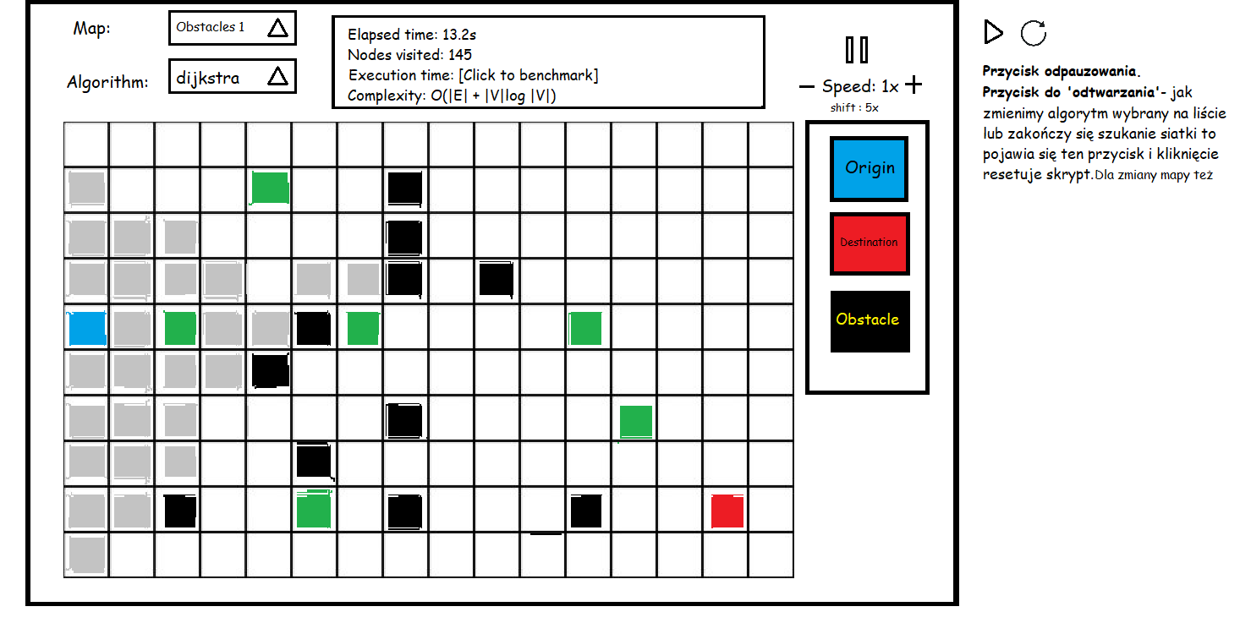
Koncept

Slide 5
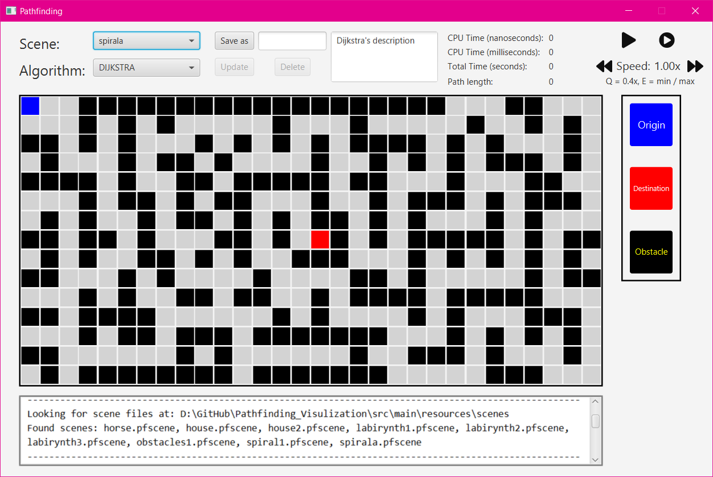
Efekt końcowy

Slide 6
Zmiany względem konceptu
Funkcjonalność:
Dodanie konsoli / okienka z informacjami.
Dodanie wczytywania / zapisywania i aktualizacji scen na dysku.
Dodanie danych statystycznych.
Pieć algorytmów

Slide 7
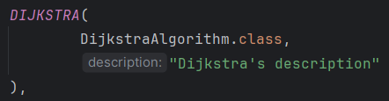
Framework
Klasa – reprezentacja algorytmu.
- Argumentem jest tablica dwuwymiarowa obiektów GridSquare.
- Implementuje interfejs Runnable oraz metodę run().
Logika algorytmu wykonuje się w tejże metodzie.
Na początku metody jest ustawiony punkt początkowy, na końcu punkt końcowy.
Metoda wait() zajmuje się kontrolą prędkości, pauzami itp.
Zmiana stanu kwadratu (w tym reprezentacji graficznej) poprzez jedną metodę.
Algorithm – enum przechowujący algorytmy

Slide 8
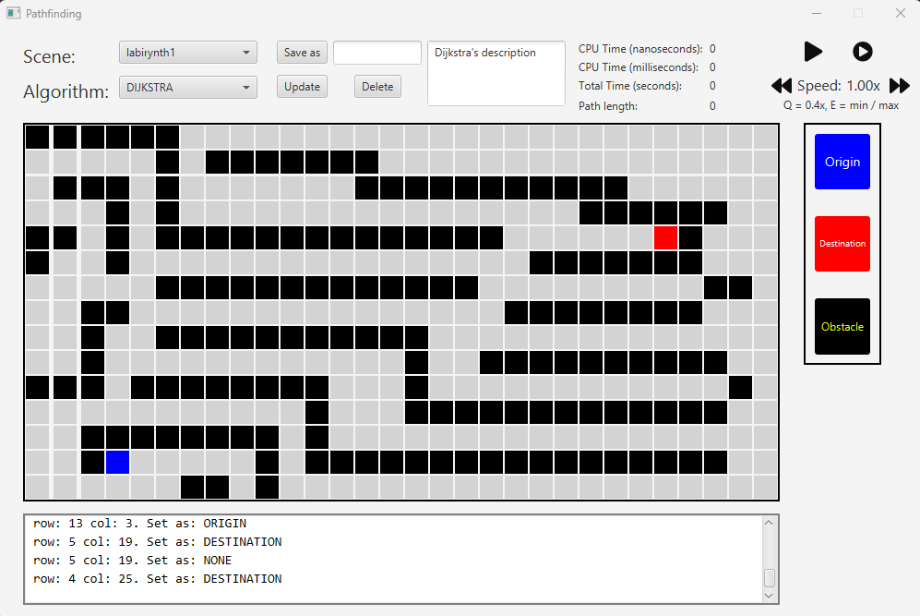
Algorytm Dijkstry
Jak działa algorytm Dijkstry?
Zastosowanie w programie:
Algorytm przechodzi przez węzły siatki, obliczając najkrótsze odległości, uwzględniając przeszkody (OBSTACLE).
Używa grafu z węzłami (node) i krawędziami z nieujemnymi wagami.
- Znajduje najkrótszą ścieżkę od wybranego węzła początkowego do wszystkich innych węzłów.

Slide 9
Algorytm Dijkstry
Struktury danych
dist[]: Tablica przechowująca najkrótszą odległość do każdego węzła.
visited[]: Tablica oznaczająca odwiedzone węzły.
PriorityQueue: Kolejka priorytetowa do wyboru węzła o najniższej koszcie w każdej iteracji.

Slide 10
Algorytm Dijkstry
Inicjalizacja oraz główna pętla algorytmu
Inicjalizacja:
Ustawienie odległości wszystkich węzłów na nieskończoność (MAX_VALUE), oprócz początkowego węzła
(ORIGIN), który jest ustawiony na 0.
Dodanie węzła początkowego do kolejki priorytetowej.
Główna Pętla:
Pobranie węzła o najniższym koszcie z kolejki priorytetowej.
Oznaczenie go jako odwiedzonego (VISITED).
Sprawdzenie wszystkich sąsiadów węzła. Jeśli nowa ścieżka do sąsiada jest krótsza, zaktualizowanie
odległości i dodanie sąsiada do kolejki priorytetowej.
Dodatkowe uwagi:
Jeśli węzeł jest celem (DESTINATION), algorytm kończy działanie.
Węzły poza granicami siatki lub będące przeszkodami są pomijane.

Slide 11
Algorytm Dijkstry
Śledzenie najkrótszej ścieżki oraz zakończenie
Śledzenie Najkrótszej Ścieżki:
Po osiągnięciu węzła końcowego (DESTINATION), algorytm śledzi najkrótszą ścieżkę wstecz do węzła początkowego (ORIGIN) przy użyciu zaktualizowanych odległości.
Każdy węzeł na ścieżce jest oznaczany jako PATH.
Zakończenie:
Jeśli nie znaleziono ścieżki, wyświetlany jest odpowiedni komunikat.
Algorytm kończy działanie, aktualizując stany węzłów i odświeżając siatkę.

Slide 12
Algorytm DFS
DFS (Depth-First Search) jest jednym z podstawowych algorytmów przeszukiwania grafu, który można wykorzystać do rozwiązywania problemów pathfinding’u (znajdowania ścieżki)
Działanie
Rekurencyjność/Stos: Algorytm DFS działa, używając rekurencji lub stosu, aby śledzić węzły do odwiedzenia. Zaczyna od węzła startowego i eksploruje jak najgłębiej jedną ścieżkę przed przejściem do kolejnej.
Wybór Sąsiadów: DFS wybiera pierwszego nieodwiedzonego sąsiada węzła i podąża tą ścieżką do końca, zanim wróci i sprawdzi pozostałych sąsiadów.
Backtracking: Jeśli DFS napotka na ślepą uliczkę (brak dalszych nieodwiedzonych sąsiadów), cofa się do poprzedniego węzła i próbuje inną ścieżkę.
Poza pathfinding’iem algorytm jest stosowany do znajdowania komponentów spójnych (segmentacja sieci w celu znalezienia autonomicznych fragmentów), sortowania topologicznego (instalacja pakietów w systemach unixowych) i budowania labiryntów (Nie tylko ich rozwiązywania)

Slide 13
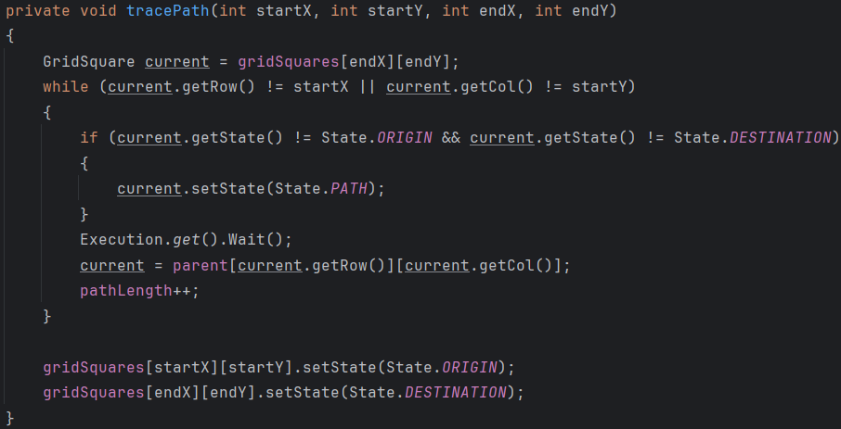
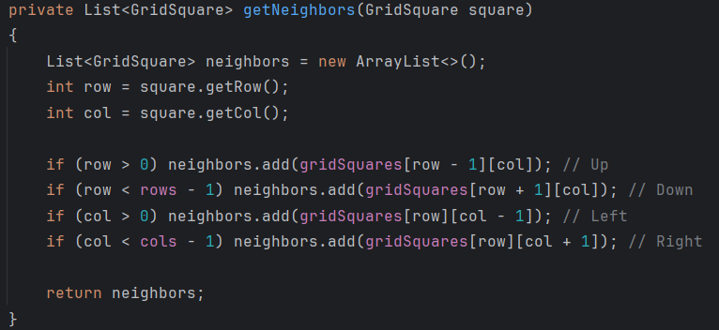
Algorytm DFS Część Wspólna
Algorytm wyznaczania najkrótszej trasy
Algorytm wyznaczania sąsiadów danego pola
Złożoność obliczeniowa obu algorytmów to O( V + E ), gdzie V to ilość wierzchołków, a E to ilość brzegów

Slide 14
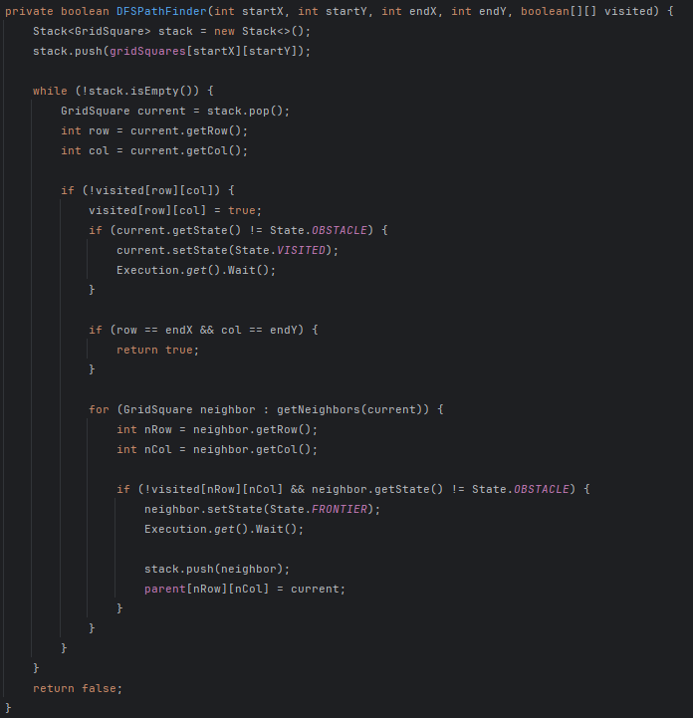
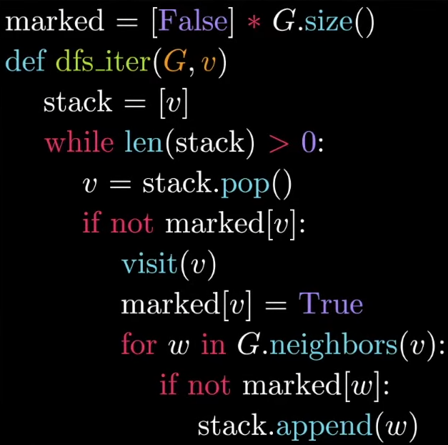
Algorytm DFS Iteracyjnie
Rozpoczynamy od umieszczenia wierzchołka startowego na stosie.
Dopóki stos nie jest pusty, zdejmujemy wierzchołek ze stosu.
Jeśli wierzchołek nie był odwiedzony, oznaczamy go jako odwiedzony.
Dodajemy sąsiadów wierzchołka do stosu, jeśli nie byli jeszcze odwiedzeni.
Przetwarza sąsiadów w kolejności prawo, lewo, dół, góra (z powodu stosu LIFO) powoduje, że algorytm najpierw przeszukuje wierszami.

Slide 15
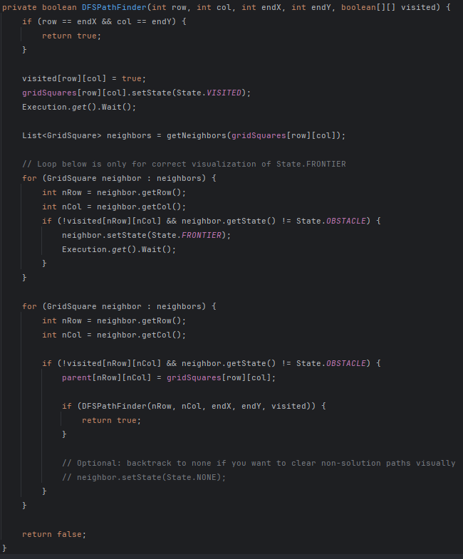
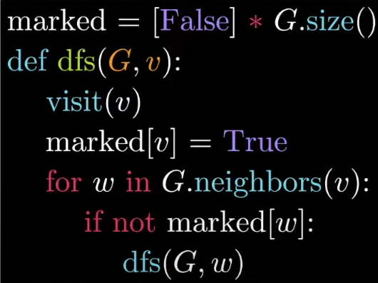
Algorytm DFS Rekurencyjnie
Rozpoczynamy od odwiedzenia wierzchołka startowego.
Każdy odwiedzony wierzchołek wywołuje funkcję rekurencyjną dla swoich sąsiadów, jeśli nie byli jeszcze odwiedzeni.
Algorytm zawiera dodatkowo pętlę ustawiającą wszystkim nieodwiedzonym sąsiadom stan 'FRONTIER' w celu ładnej wizualizacji.
Backtracking w tej implementacji pozwala na łatwe oznaczenie 'ślepej uliczki', co umożliwia szybsze określenie poprawnej drogi.
Przetwarzanie sąsiadów następuje w kolejności góra, dół, lewo, prawo, co powoduje, że algorytm najpierw przeszukuje kolumnami

Slide 16
Algorytm DFS Podsumowanie
Zalety:
Prostota implementacji: DFS jest stosunkowo łatwy do zaimplementowania zarówno w wersji iteracyjnej (przy użyciu stosu), jak i rekurencyjnej (dzięki naturalnemu podziałowi problemu na mniejsze części).
Efektywność pamięciowa w pewnych przypadkach: DFS w wersji iteracyjnej zużywa mniej pamięci niż BFS, ponieważ przechowuje tylko ścieżkę do aktualnie przetwarzanego wierzchołka. Rekurencyjny DFS może być efektywny pamięciowo w płytkich grafach, gdzie głębokość rekurencji nie jest zbyt duża.
Efektywność dla głębokich drzew: DFS efektywnie przeszukuje głębokie drzewa, co może być korzystne w niektórych aplikacjach, takich jak znajdowanie głęboko zakorzenionych wierzchołków.
Wady:
Możliwość utknięcia: DFS, zarówno w wersji iteracyjnej, jak i rekurencyjnej, może utknąć w głębokim poddrzewie, co jest problematyczne w nieskończonych lub bardzo głębokich grafach. W wersji rekurencyjnej może to prowadzić do przepełnienia stosu wywołań.
Nieoptymalne ścieżki: DFS, w obu wersjach, nie gwarantuje znalezienia najkrótszej ścieżki, ponieważ eksploruje jedną gałąź do końca przed przejściem do innej.
Wysokie zużycie pamięci: Wersja rekurencyjna może prowadzić do przepełnienia stosu w przypadku bardzo głębokich grafów, natomiast wersja iteracyjna może zużywać znaczną ilość pamięci, jeśli graf jest bardzo głęboki.
Materiały
https://www.youtube.com/watch?v=PMMc4VsIacU
https://algo-vz.netlify.app/#

Slide 17
Algorytm GFS
Geneza algorytmu Gready First Search:
Algorytm wyszukiwania, posiadający informacje o pozycji szukanego punktu
Podczas działania algorytmu każdy punkt (Node) jest oceniany względem celu
Algorytm ocenia na podstawie danej funkcji heurystycznej – metody szukania przybliżenia rozwiązania
Prosty, ale nie ma zbytnio sensu go implementować, bo A* jest tylko o stopień bardziej złożony.

Slide 18
Algorytm A*
Geneza algorytmu A*:
Algorytm wyszukiwania, posiadający informacje o pozycji szukanego punktu
Podczas działania algorytmu każdy punkt (Node) jest oceniany względem celu oraz odległości od poprzednika
Algorytm ocenia na podstawie sumy dwóch funkcji: heurystycznej – szacowany koszt względem miejsca docelowego oraz kulminacyjny kosztu przejścia od danego punktu do następnika (w naszym przypadku koszt inkrementowany o stałą wartość)
Stała wartość w tym przypadku określona została jako wartość 0,5, ze względu na użytą funkcje h, gdzie wartość bliska bądź równa 1 powoduje działanie algorytmu jak w przypadku algorytmu Dijkstry (szukaną bądź gorszą)
Jeden z najpowszechniej używanych algorytmów (gry komputerowe), ale dający jedynie drogę z jednego punktu do drugiego (i wszystkich znajdujących się na ścieżce), zmiana celu oznacza ponowne wyznaczanie ścieżki praktycznie od zera.

Slide 19
Funkcja heurystyczna
Funkcja heurystyczna pozwala nam na określenie szacowanego kosztu najkrótszej drogi z danego punktu do celu.
W przypadku GFS funkcja ta jest jedynym wyznacznikiem szukanej ścieżki. Funkcja ta tutaj przybiera wartość odległości kartezjańskiej punktu a do punktu b, dodatkowo podzielona przez o skalar odległości początku i końca, aby uzyskać efekt wydłużonych schodków.
Natomiast w przypadku A* funkcja ta przyjmuje wartość metody Manhattańskiej, czyli bezwzględną odległość punktu do celu po osi x + po osi y.

Slide 20
Statystyki Projektu
Pliki z kodem: 19
Linijki kodu: 2610
Przygotowane sceny: 7
Przygotowane algorytmy: 5
Commity na GitHubie: 62
Czas trwania: od 12 maja do 26 maja - 14 dni

Slide 21
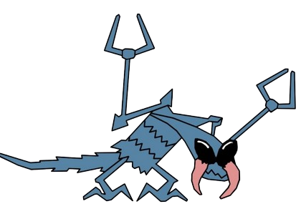
~Bartosz Walaszek
Cytat motywacyjny podczas tworzenia projektu
„Może i ukąszenie świni boli bardziej, za to rany po leszczynie goją się dłużej”

